Slide 1
Definición de Big Data
Módulo 1 – Lección 2

Slide 2
Agenda
Volumen, Velocidad, Variedad, Veracidad, Valor
Definición de Big Data
Problemática

Slide 3
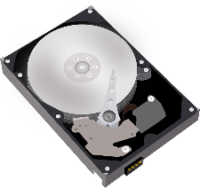




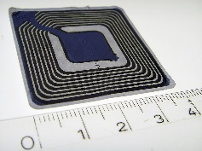

Introducción
Principales dispositivos y aplicaciones que están dando lugar a un nuevo escenario de datos...
...que supone importantes cambios en las características de los datos disponibles para el análisis
Volumen
Velocidad
Variedad
Veracidad
Valor

Slide 4
Volumen
10^{18 Exabyte}
10^{15 Petabyte}
10^{12 Terabyte}
Aumento del Volumen de los datos disponibles para el análisis
10^{9 Gigabyte}
10^{6 Megabyte}

Slide 5
Volumen
10^{18 Exabyte}
10^{15 Petabyte}
10^{12 Terabyte}
Aumento del Volumen de los datos disponibles para el análisis
Las empresas que han adoptado Big Data gestionan desde unos pocos Terabytes (10³ Gb) hasta Petabytes (10⁶)
10^{9 Gigabyte}
10^{6 Megabyte}

Slide 6
Volumen
10^{18 Exabyte}
10^{15 Petabyte}
10^{12 Terabyte}
Aumento del Volumen de los datos disponibles para el análisis
Las empresas que han adoptado Big Data gestionan desde unos pocos Terabytes (10³ Gb) hasta Petabytes (10⁶)
Muchas de ellas ya superan los 10 Terabytes
  En tres años lo habitual será >= 100 Terabytes
10^{9 Gigabyte}
10^{6 Megabyte}
X 10

Slide 7

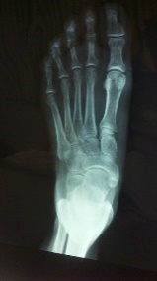

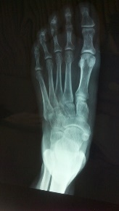


Volumen
10^{18 Exabyte}
10^{15 Petabyte}
Sin embargo, el Volumen no es lo más importante...
10^{12 Terabyte}
10^{9 Gigabyte}
10^{6 Megabyte}
1 Terabyte de texto
1 Gigabyte de imágenes médicas
Notes:
(i) recursos disponibles, (ii) las preguntas a las que buscamos dar respuesta y (iii) las características de los datos analizados

Slide 8
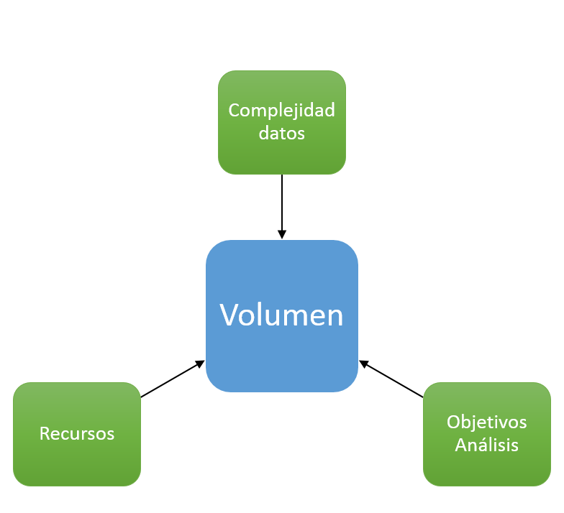
Volumen
A la hora de valorar el Volumen de los datos hemos de tener en cuenta otros factores...
Notes:
(i) recursos disponibles, (ii) las preguntas a las que buscamos dar respuesta y (iii) las características de los datos analizados

Slide 9
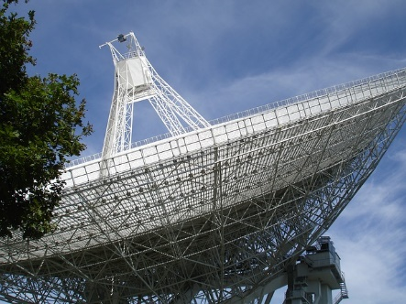

Velocidad
Incremento de la Velocidad a la que se generan y se distribuyen los datos en las fuentes
  Es una de las razones del incremento del volumen de datos
Telescopio SKA
10 Petabytes / hora
Twitter
100.000 tweets / min

Slide 10
Velocidad
Incremento de la Velocidad a la que se generan y se distribuyen los datos en las fuentes
  Es una de las razones del incremento del volumen de datos
Streaming: datos que se generan y distribuyen en tiempo real
  Generados por sensores, servidores web, redes sociales...
Telescopio SKA
10 Petabytes / hora
Twitter
100.000 tweets / min

Slide 11

Velocidad
También hace referencia a la necesidad para extraer conocimiento de los datos en el momento oportuno
  Ej. Datos de tipo financiero
Notes:
Ej: Datos de carácter financiero pueden perder gran parte de su valor en cuestión de segundos

Slide 12
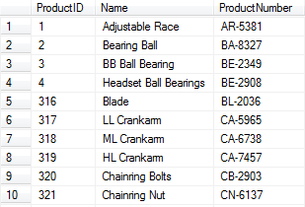
Variedad
La Variedad se refiere al importante aumento en la heterogeneidad de las fuentes de datos debido a diversos factores como:
  Incremento en el número de fuentes disponibles
  Fuentes con distinto nivel de estructura
  Diversidad de formatos de distribución
Antes
Notes:
Incremento en el número de fuentes disponibles
Posibilidad de procesar fuentes con distinto nivel de estructura
Diversidad de formatos en que se distribuyen las fuentes

Slide 13



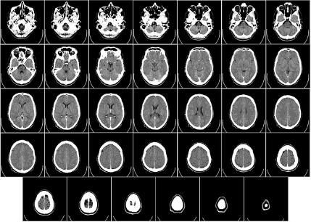

Variedad
La Variedad se refiere al importante aumento en la heterogeneidad de las fuentes de datos debido a diversos factores como:
  Incremento en el número de fuentes disponibles
  Fuentes con distinto nivel de estructura
  Diversidad de formatos de distribución
Ahora

Slide 14
Veracidad
Aumento de la incertidumbre respecto de la Veracidad o calidad de los datos disponibles

Slide 15
Veracidad
Aumento de la incertidumbre respecto de la Veracidad o calidad de los datos disponibles
Incertidumbre datos

Slide 16
Veracidad
Aumento de la incertidumbre respecto de la Veracidad o calidad de los datos disponibles
Incertidumbre datos
  Incertidumbre conocimiento
  extraído

Slide 17


Veracidad
Aumento de la incertidumbre respecto de la Veracidad o calidad de los datos disponibles
Es uno los retos principales del nuevo contexto de datos
  El uso de datos incorrectos supone grandes pérdidas
Incertidumbre datos
  Incertidumbre conocimiento
  extraído

Slide 18

Valor
El Valor es la medida de la utilidad de los datos seleccionados para nuestros objetivos finales

Slide 19
Valor
El Valor es la medida de la utilidad de los datos seleccionados para nuestros objetivos finales
Determinar dicha utilidad a priori puede ser realmente complicado
  Debido a las características anteriores de Volumen, Velocidad, Variedad y Veracidad

Slide 20
Definición de Big Data
Big Data: Datos que cumplen una o más de las características anteriores, junto con las técnicas y tecnologías para su correcto procesamiento y análisis
De esta forma Big Data queda definido por las 5 V’s o características anteriores
Big Data
Volumen
Velocidad
Variedad
Veracidad
Valor

Slide 21
Definición de Big Data
Definición 2: Big Data surge como respuesta a las carencias, respecto a las 5v’s, de las tecnologías de procesamiento y análisis previamente existentes
  Ej. Almacenes de datos (DW) sobre BD’s relacionales

Slide 22
Definición de Big Data
Definición 2: Big Data surge como respuesta a las carencias, respecto a las 5v’s, de las tecnologías de procesamiento y análisis previamente existentes
  Ej. Almacenes de datos (DW) sobre BD’s relacionales
Definición 3: “Forma de afrontar el procesamiento o análisis de grandes volúmenes de información que por su naturaleza desestructurada no pueden ser analizados, en un tiempo aceptable, usando los procesos y herramientas tradicionales de BI” (Zikopoulos and Eaton. Understanding Big Data. IBM, 2011)
  ¿Qué es BI? Definiremos este concepto en el módulo 2

Slide 23

Problemática
El aprovechamiento de Big Data para la extracción de conocimiento útil de los datos no es una tarea trivial ...
  Las 5v’s son un problema en sí mismas
Notes:
Las 5v’s son un problema en sí mismas
Tamaño, variedad de formatos y nivel de estructura, calidad, velocidad de generación,...

Slide 24
Problemática
El aprovechamiento de Big Data para la extracción de conocimiento útil de los datos no es una tarea trivial ...
Tamaño
  Las 5v’s son un problema en sí mismas
Notes:
Las 5v’s son un problema en sí mismas
Tamaño, variedad de formatos y nivel de estructura, calidad, velocidad de generación,...

Slide 25
Problemática
El aprovechamiento de Big Data para la extracción de conocimiento útil de los datos no es una tarea trivial ...
Nivel de estructura
Tamaño
  Las 5v’s son un problema en sí mismas
Notes:
Las 5v’s son un problema en sí mismas
Tamaño, variedad de formatos y nivel de estructura, calidad, velocidad de generación,...

Slide 26
Problemática
El aprovechamiento de Big Data para la extracción de conocimiento útil de los datos no es una tarea trivial ...
Nivel de estructura
Variedad de formatos
Tamaño
  Las 5v’s son un problema en sí mismas
Notes:
Las 5v’s son un problema en sí mismas
Tamaño, variedad de formatos y nivel de estructura, calidad, velocidad de generación,...

Slide 27
Problemática
El aprovechamiento de Big Data para la extracción de conocimiento útil de los datos no es una tarea trivial ...
Nivel de estructura
Variedad de formatos
Tamaño
Calidad
  Las 5v’s son un problema en sí mismas
Notes:
Las 5v’s son un problema en sí mismas
Tamaño, variedad de formatos y nivel de estructura, calidad, velocidad de generación,...

Slide 28
Problemática
El aprovechamiento de Big Data para la extracción de conocimiento útil de los datos no es una tarea trivial ...
Nivel de estructura
Variedad de formatos
Tamaño
Calidad
Datos streaming
  Las 5v’s son un problema en sí mismas
Notes:
Las 5v’s son un problema en sí mismas
Tamaño, variedad de formatos y nivel de estructura, calidad, velocidad de generación,...

Slide 29


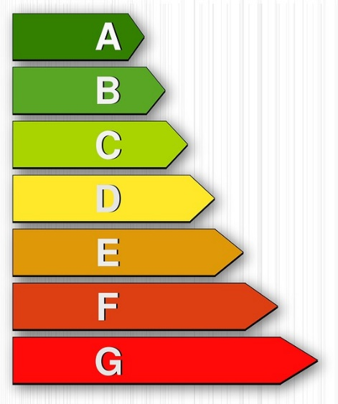
Problemática
Sin embargo, si tenemos éxito en dicha tarea podemos lograr importantes beneficios

Slide 30
Contacto
Dudas, comentarios y noticias acerca del curso
  Email: ibigdata@ibigdata.es
  Twitter: @lucentialab
  Página web del curso: http://ibigdata.es
Otras webs
  Grupo de investigación Lucentia http://www.lucentia.es/
  Canal de YouTube https://www.youtube.com/user/lucentialab
  Plataforma UniMOOC http://unimooc.com/

